Slide 1
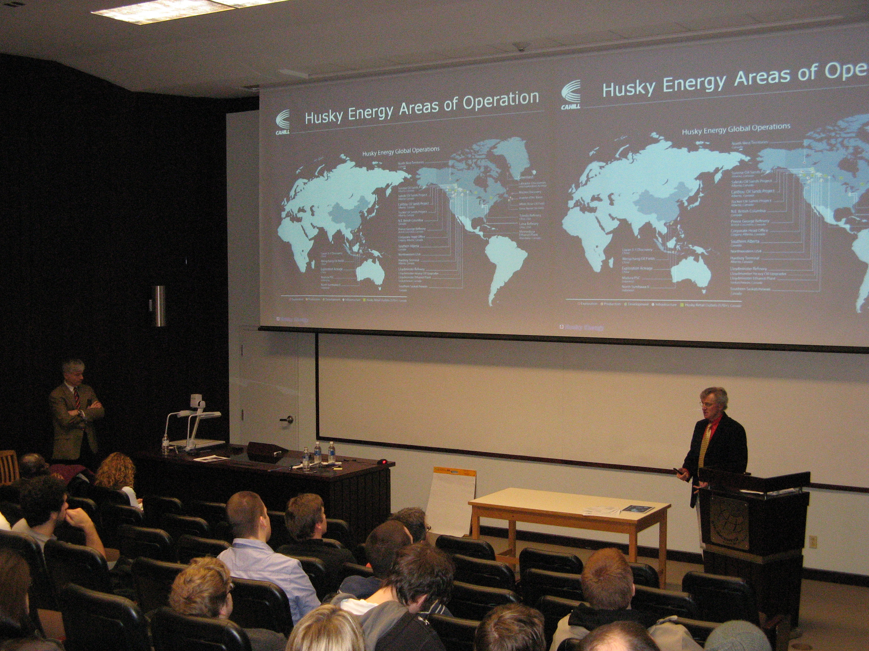

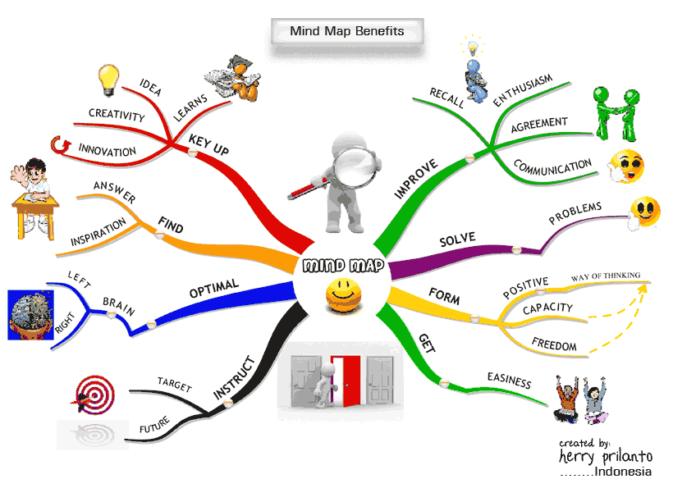

마인드맵을 활용한 강의 도우미 시스템
Teaching Assistant System
Using Mind-Maps
2013 설계프로젝트 ForNeeds 팀
지도 교수님 : 이 민석
팀원 : 송태웅, 신승진, 장영창, 김미림
Copyright © 2013, Treeze.com, Teaching Assistant System Using Mind-Maps, , All rights reserved
Notes:
마인드맵을 활용한 강의 도우미 시스템 발표를 시작하겠습니다. 지도교수님은 이민석교수님 이시고 팀원은 신승진,장영창, 김미림 과 발표를 맡은 송태웅으로 구성되어있습니다. (10초)

Slide 2
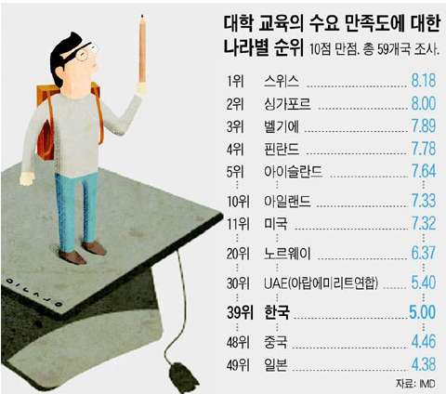
“ 한국 대졸 인구비율 세계 2위인데,
대학 교육 만족도는
39위에 그쳐.. ”
< 출처 : 2013. 5. 8 조선비즈 >
<그림 1> 대학강의 실태 신문기사
Teaching Assistant System Using Mind-Maps
Notes:
우리나라는 대졸인구비율이 세계 2위나 될정도로 대졸인구수가 높은 편에 속합니다 그런데 !!!!!!! 2013년 5월신문기사를 보게되면 대학교육에 대해 학생들이 굉장히 만족하지 못한다는것을 알수있습니다. (10초)

Slide 3
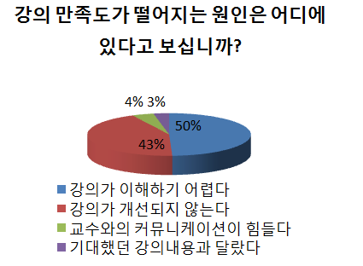
대학강의 불만족 원인 설문조사…
1. 강의가 이해하기 어렵다.
수업전체흐름 파악의 어려움
이해못한 학생 질문도 안함
2. 강의가 개선이 안된다.
< 모 대학, 2013.5.3.(금) 조사 총인원 : 200명 남: 55% 여: 45%
인문대: 25% 공대: 30% 사과대: 25%예대: 20% 단위 : 백분율(%) >
현재 강의 시스템은 피드백 흡수 못하는
것으로 밝혀짐. (대학내일 20대연구소 설문결과)
<그림 2> 강의 만족도가 떨어지는 원인
Teaching Assistant System Using Mind-Maps
Notes:
본팀은 대학강의 불만족 원인에 대해 설문조사를 따로 실시했습니다. 그 결과 강의가 이해하기어렵다는점과 강의가 개선이 안된다는점 이 두가지로 원인으로 꼽을수있었습니다.. (11초)

Slide 4
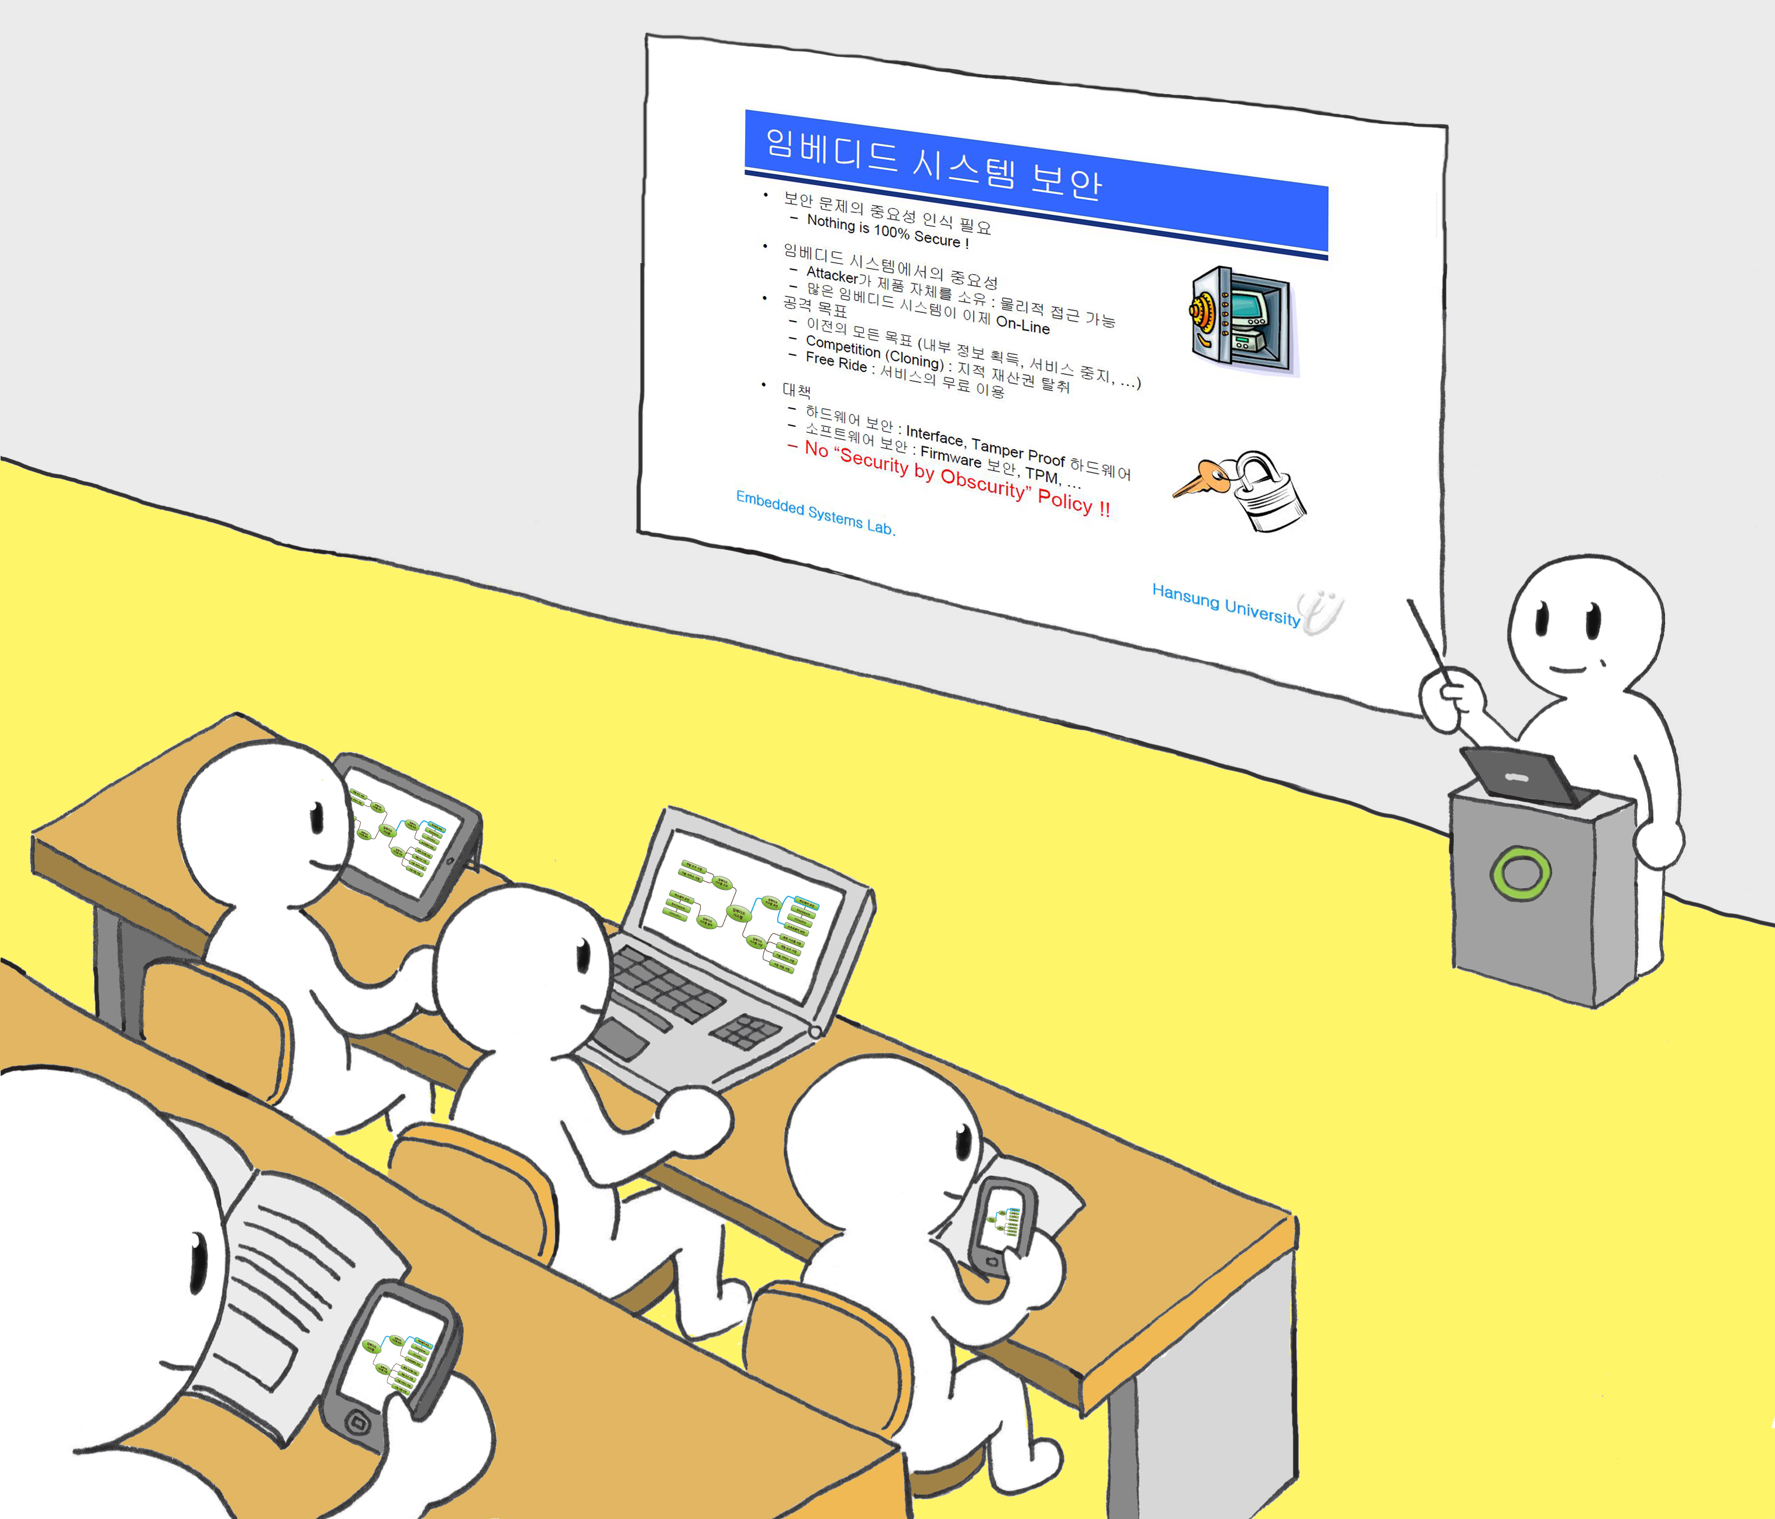
프레젠테이션 강의 시
강의 내용이 요약된 마인드 맵을 접목시켜…
Teaching Assistant System Using Mind-Maps
Notes:
위와 같은 문제점을 해결하기 위해서 본 프로젝트에서는 프레젠테이션 강의시에 마인드맵을 접목시켜서 (5초)

Slide 5
마인드맵을 활용한
강의 도우미 시스템
Teaching Assistant System Using Mind-Maps
Notes:
마인드맵을 활용한 강의도우미 시스템을 제시합니다. (3초)

Slide 6
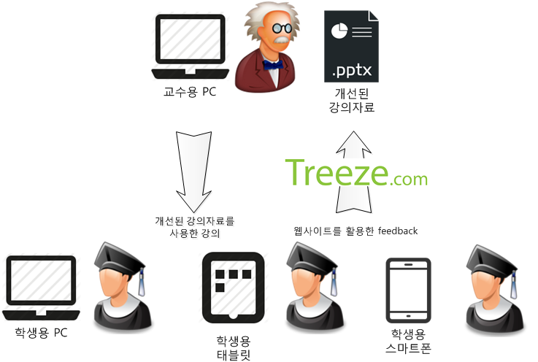
통신 연결
피드백
<그림 3> 본 시스템 교육환경
Teaching Assistant System Using Mind-Maps
Notes:
본 시스템이 구동되는 환경을 설명드리겠습니다. 프레젠테이션이 구동되는 교수용 pc 와 학생들의 스마트기기가 통신으로 연결이 되어 있는상태가 되고 학생들은 웹사이트를 통해서 교수님에게 피드백을 줄수있는 구조로 되어있습니다. (14초)

Slide 7
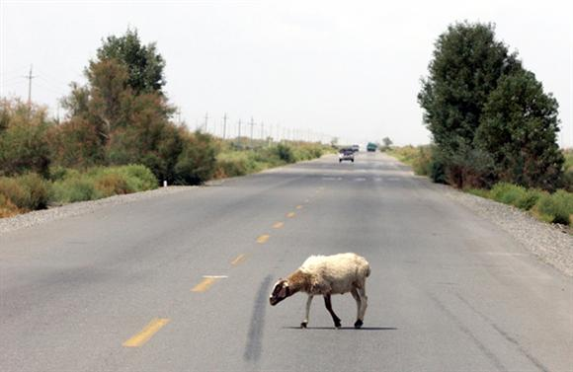
강의 도우미 시스템 솔루션 1.
길(수업의 전체흐름)
잃어버린 학생들
수업 내용을 일목요연하게 요약 정리하고
한눈에 보이게 해주는 마인드맵상에서 수업 진행경로 표시
Teaching Assistant System Using Mind-Maps
Notes:
강의 도우미 시스템에서 솔루션을 제시합니다. 첫번째로는 수업의 전체흐름을 읽어버리는 학생들을 위해서 일목요연하게 요약된 마인드맵을 스마트기기상에 제시하고 수업의 진행경로를 표시해 줍니다. (14초)

Slide 8
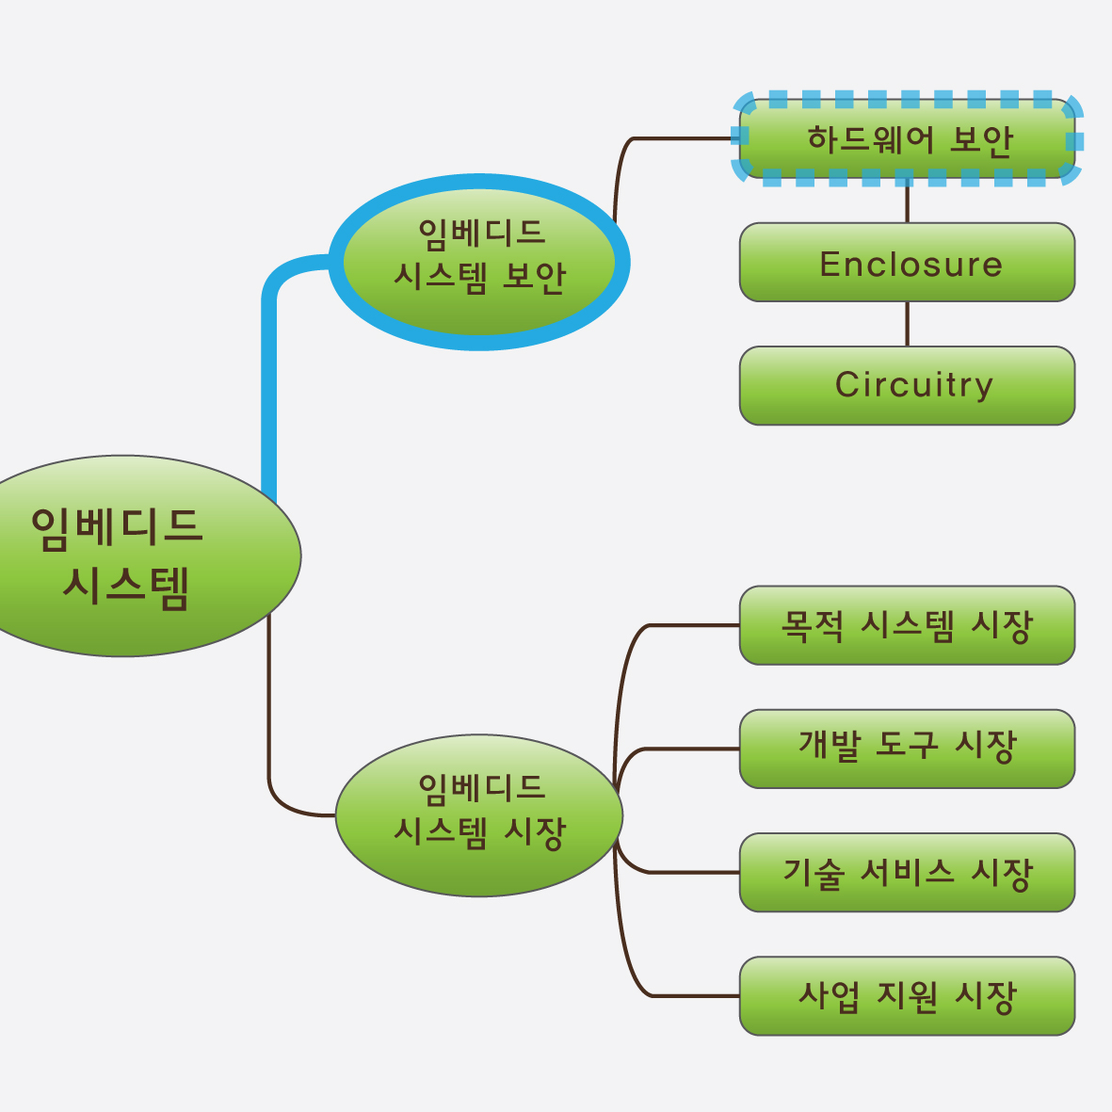
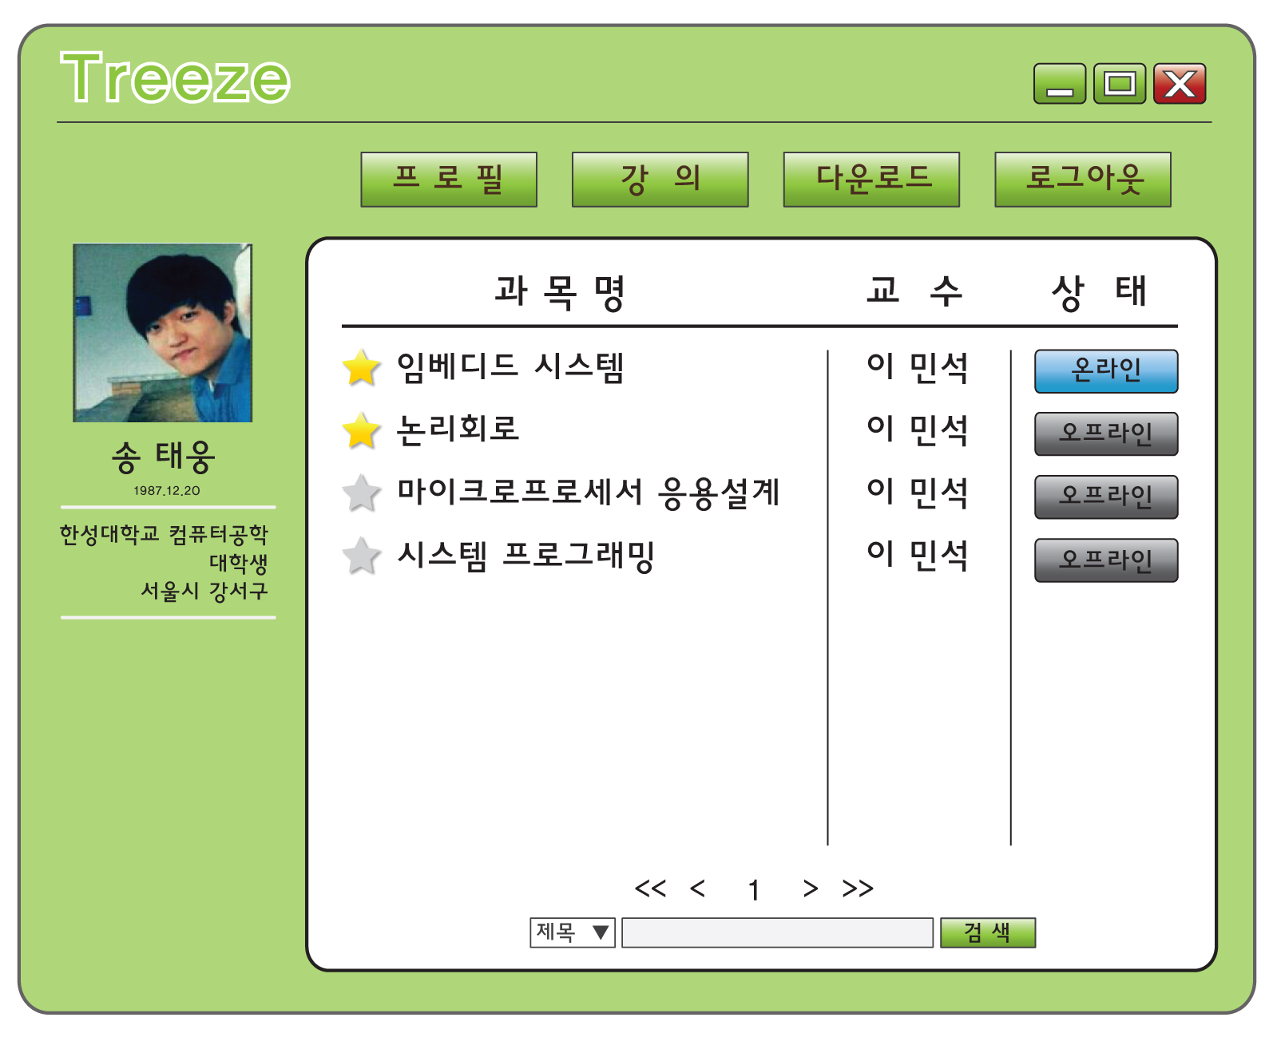
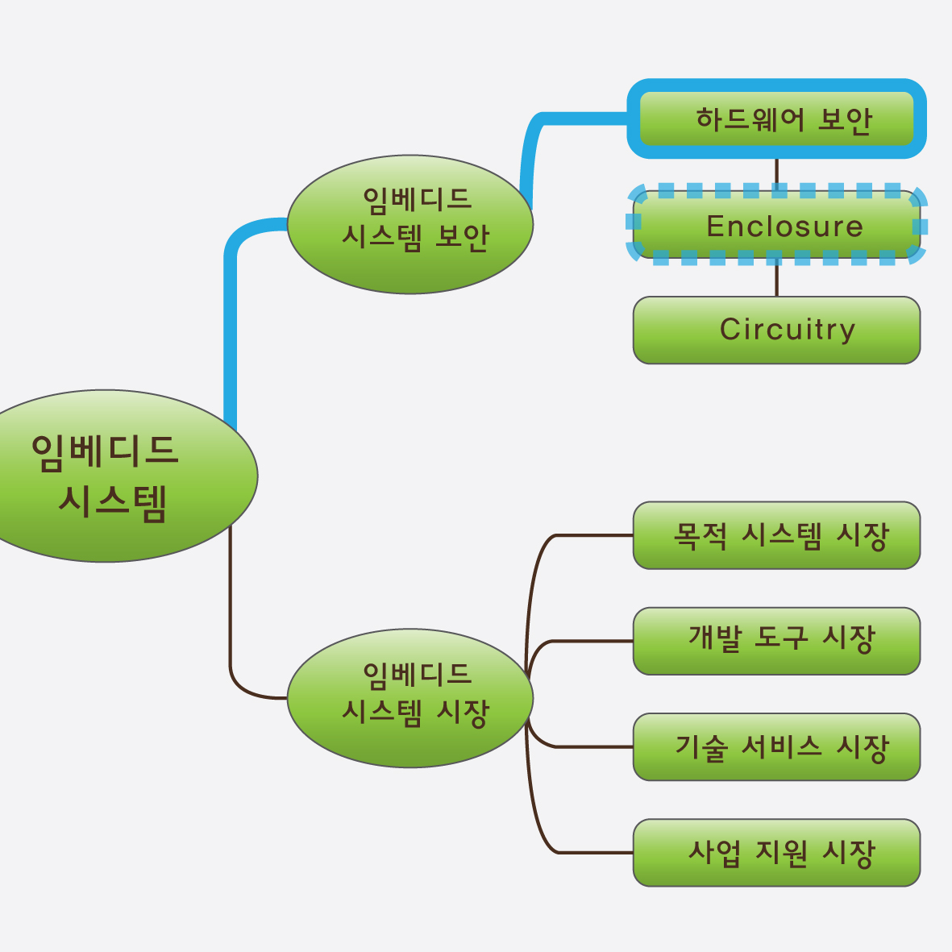
강의 도우미 시스템 솔루션 1.
- 강의 네비게이션 기술
<그림 5> 학생용 강의 도우미 화면
<그림 4> 학생용 강의 도우미 로그인시 첫화면
<그림 6> 학생용 강의 도우미 ‘<그림5>’ 다음화면
Teaching Assistant System Using Mind-Maps
Notes:
구체적으로는 프레젠테이션 강의시에 슬라이드가 계속 진행될때 학생들은 스마트기기위에 보여지는 마인드맵을 통해서 수업의 진행흐름을 파악할수있습니다. (11초)

Slide 9


강의 도우미 시스템 솔루션 2.
대답없는 학생들..
스마트 기기,pc로 학생들과
원활한 피드백
이 가능하게 한다.
Teaching Assistant System Using Mind-Maps
Notes:
두번째로는 이해하지못함에도 불구하고 질문을 하지않는 학생들을 위해서 스마트기기를통해 원활한 피드백이 가능하게 합니다. (8초)

Slide 10
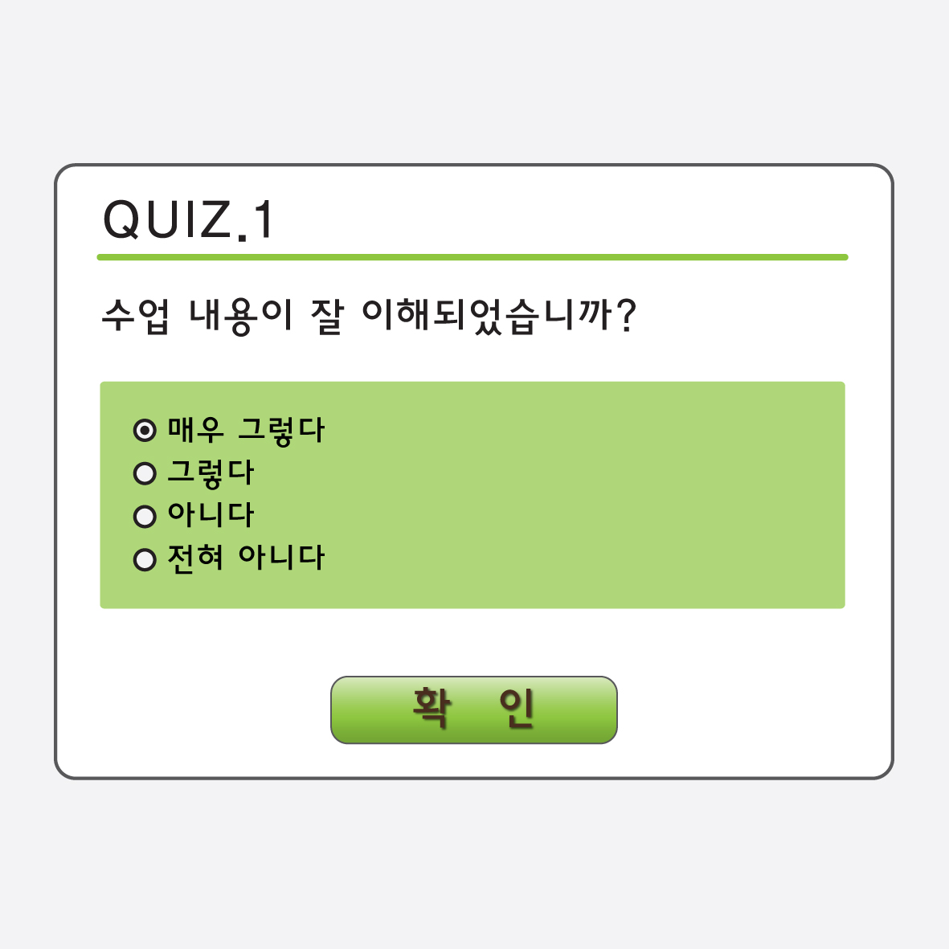
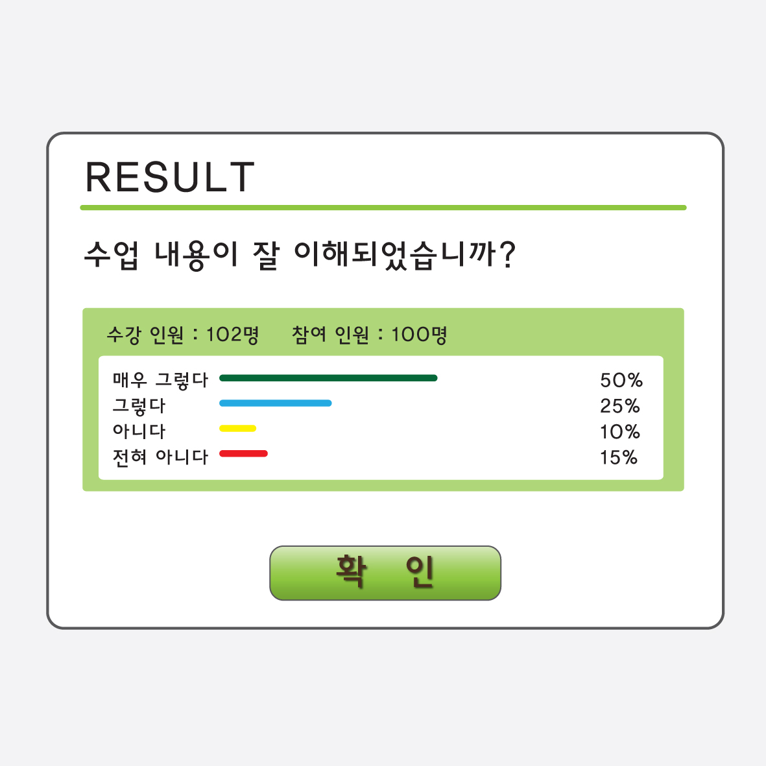
강의 도우미 시스템 솔루션 2.
- 강의 중 피드백 기술 (설문)
<그림 7> 학생용 강의 도우미 설문 대화창
<그림 8> 교수용강의 도우미 설문결과창
Teaching Assistant System Using Mind-Maps
Notes:
구체적으로는 교수가 pc를 통해서 학생들에게 퀴즈나 설문을 할수있는데 학생들은 스마트기기를 통해서 간편하게 응답하여 결과를 실시간적으로 확인할수있습니다. (13초)

Slide 11
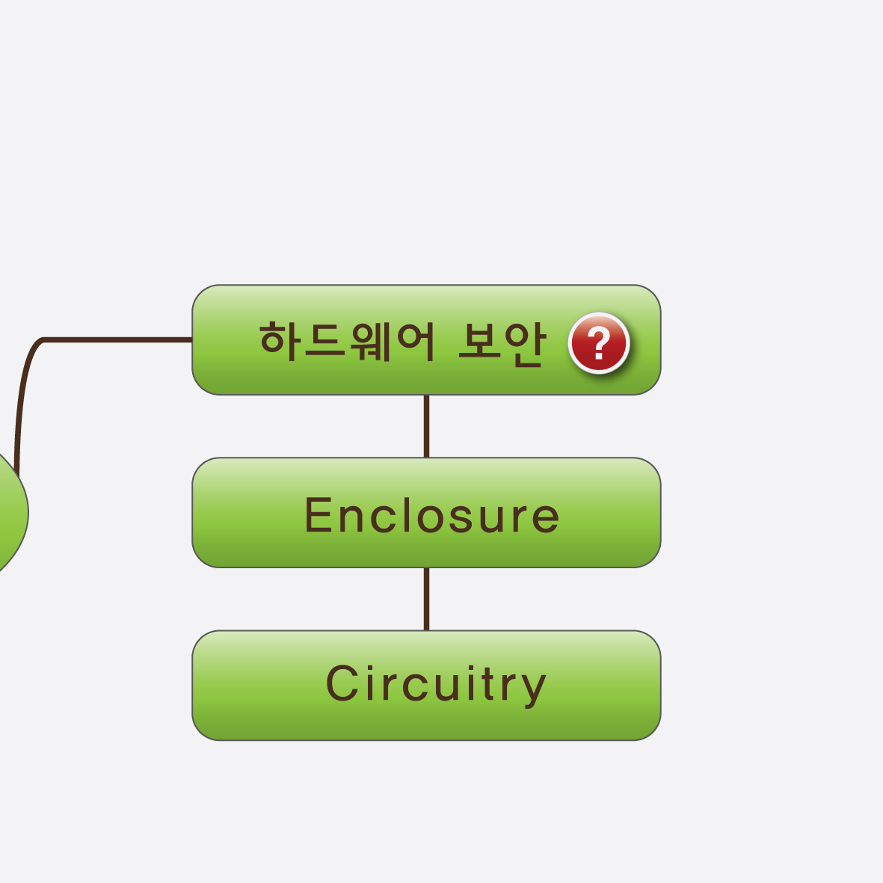
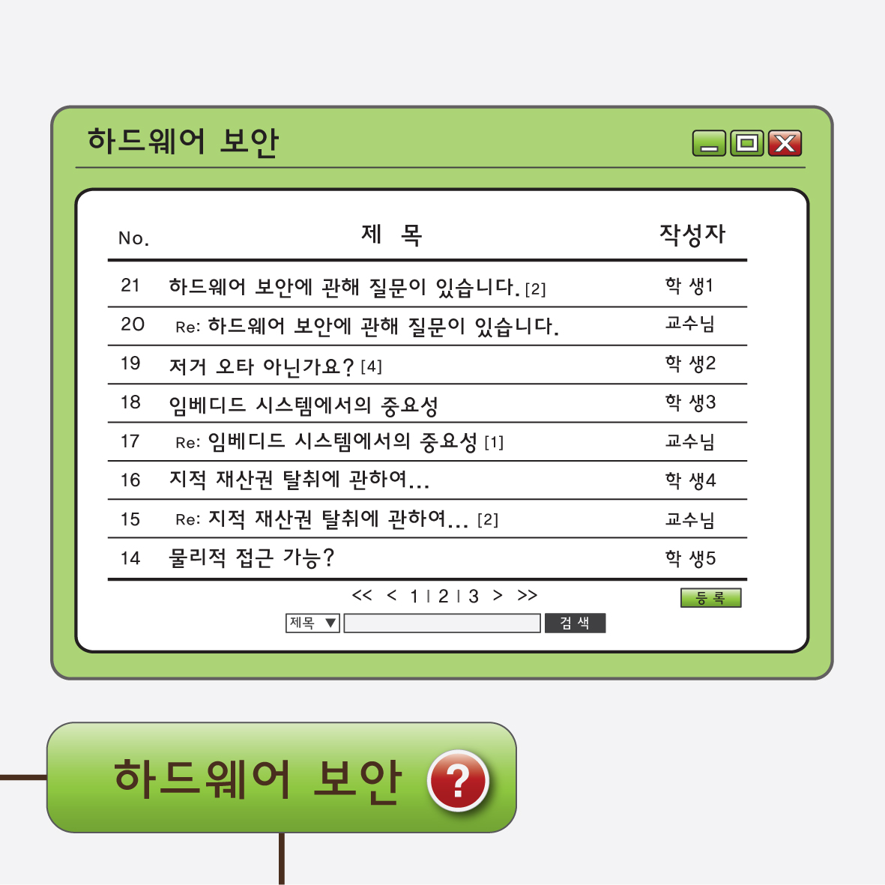
강의 도우미 시스템 솔루션 2.
- 강의 중 피드백 기술 (질문)
<그림 9> 마인드맵의 특정 노드에
질문이 있는 경우
<그림 10> 질문아이콘을 눌러
질의응답확인 화면
Teaching Assistant System Using Mind-Maps
Notes:
또한 마인드맵상의 특정노드에 질문을 달고 답변을 달수 있게하여 질문이 생겨난 배경을 이해하기 쉽게합니다. (8초)

Slide 12


강의 도우미 시스템 솔루션 3.
강의자료 공유 &
공동작업 사이트
학생들의 피드백 흡수 못하는
현재 강의시스템
Teaching Assistant System Using Mind-Maps
Notes:
세번째 솔루션으로는 학생들의 피드백을 흡수하지 못하는 현재 강의 시스템을 보완하기 위하여 웹사이트를 제시합니다. (7초)

Slide 13
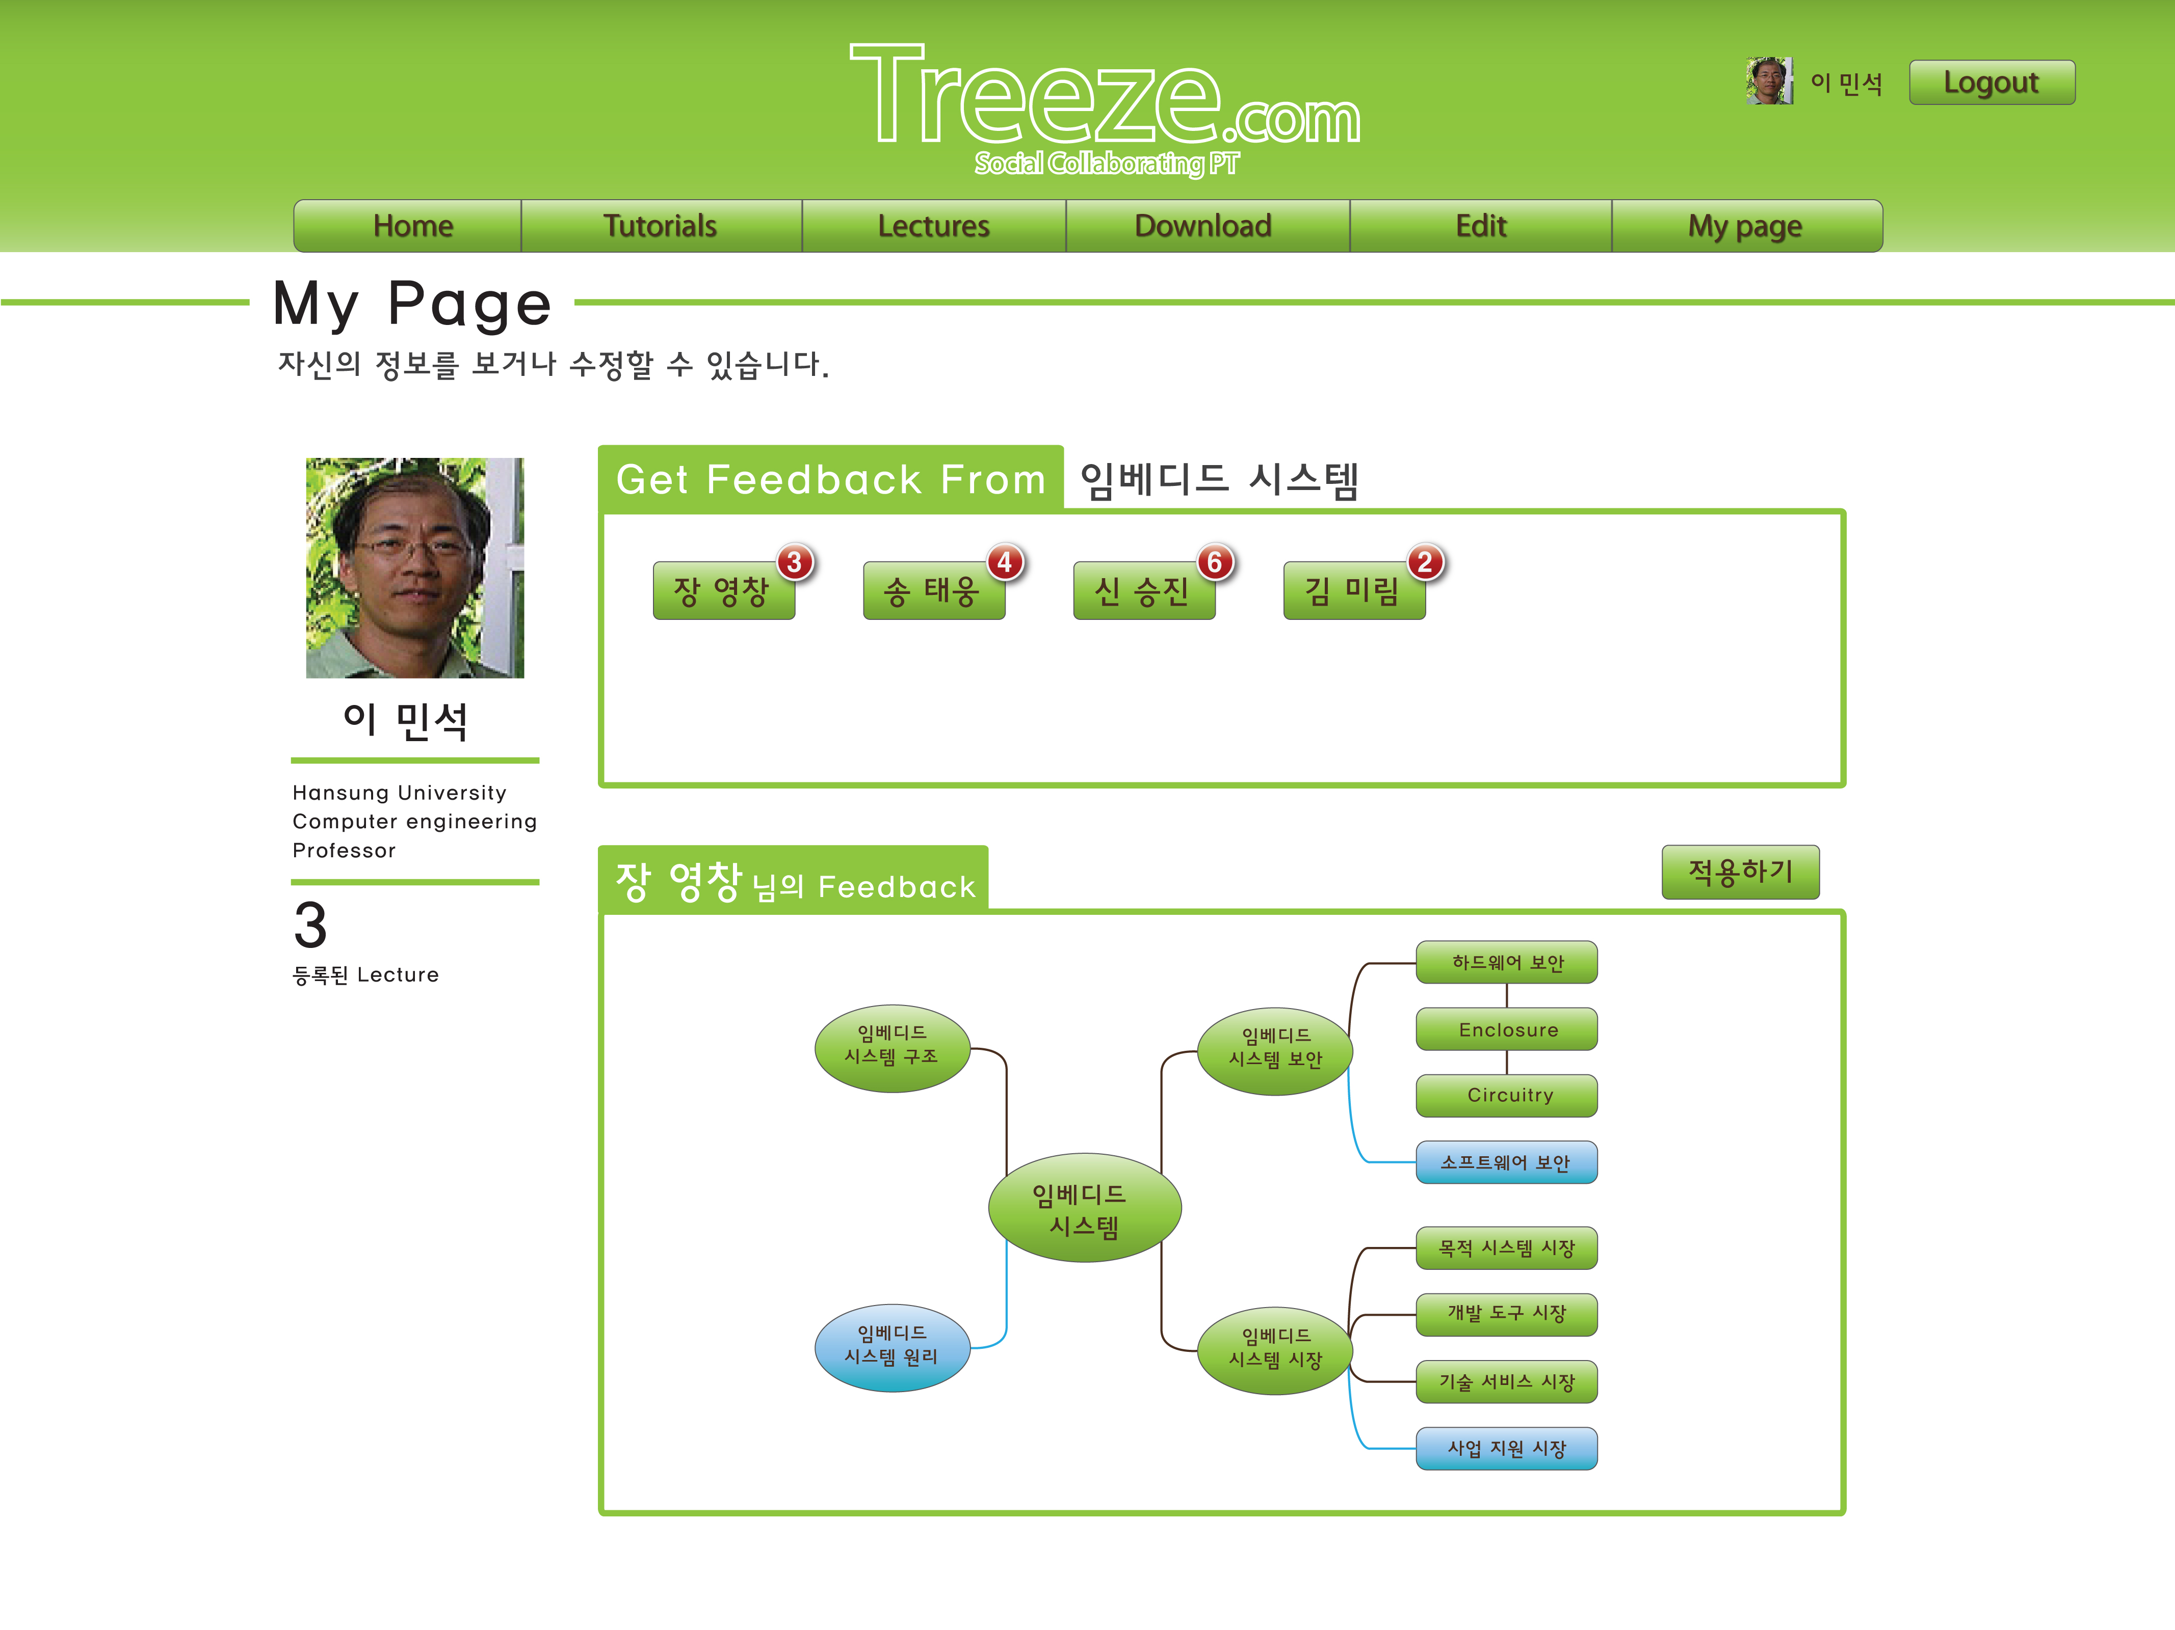
강의 도우미 시스템 솔루션 3.
- Open Lecture 기술 (강의자료 공유, 공동작업 실현)
<그림 11> ‘Treeze.com‘사이트 – 마인드맵 추가 및 수정 상세사항 확인페이지 예시
Teaching Assistant System Using Mind-Maps
Notes:
구체적으로 트리즈라는 사이트에서 수업내용이 요약된 마인드맵을 공유하고 피드백을 받습니다. 교수 입장에서는 누가 몇개의 피드백을 주었는지 확인하고 선택적으로 적용할수있습니다. (12초)

Slide 14
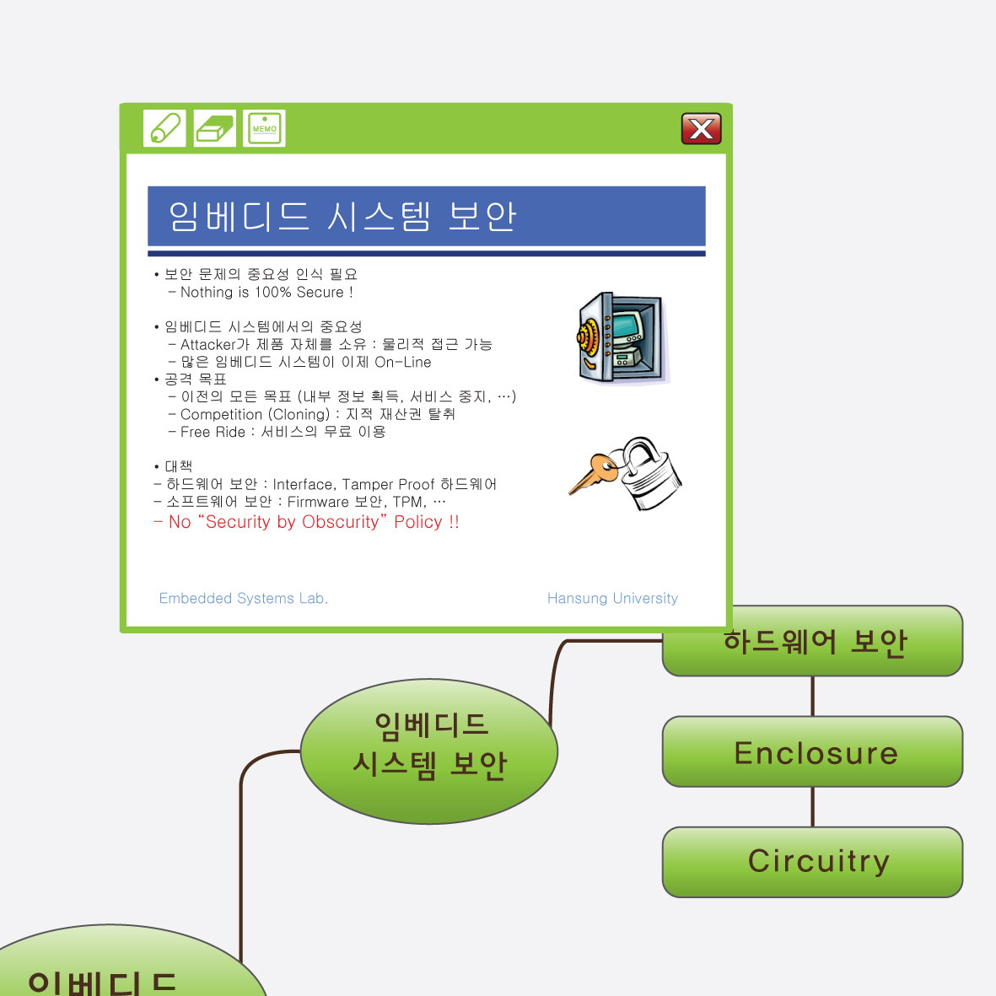
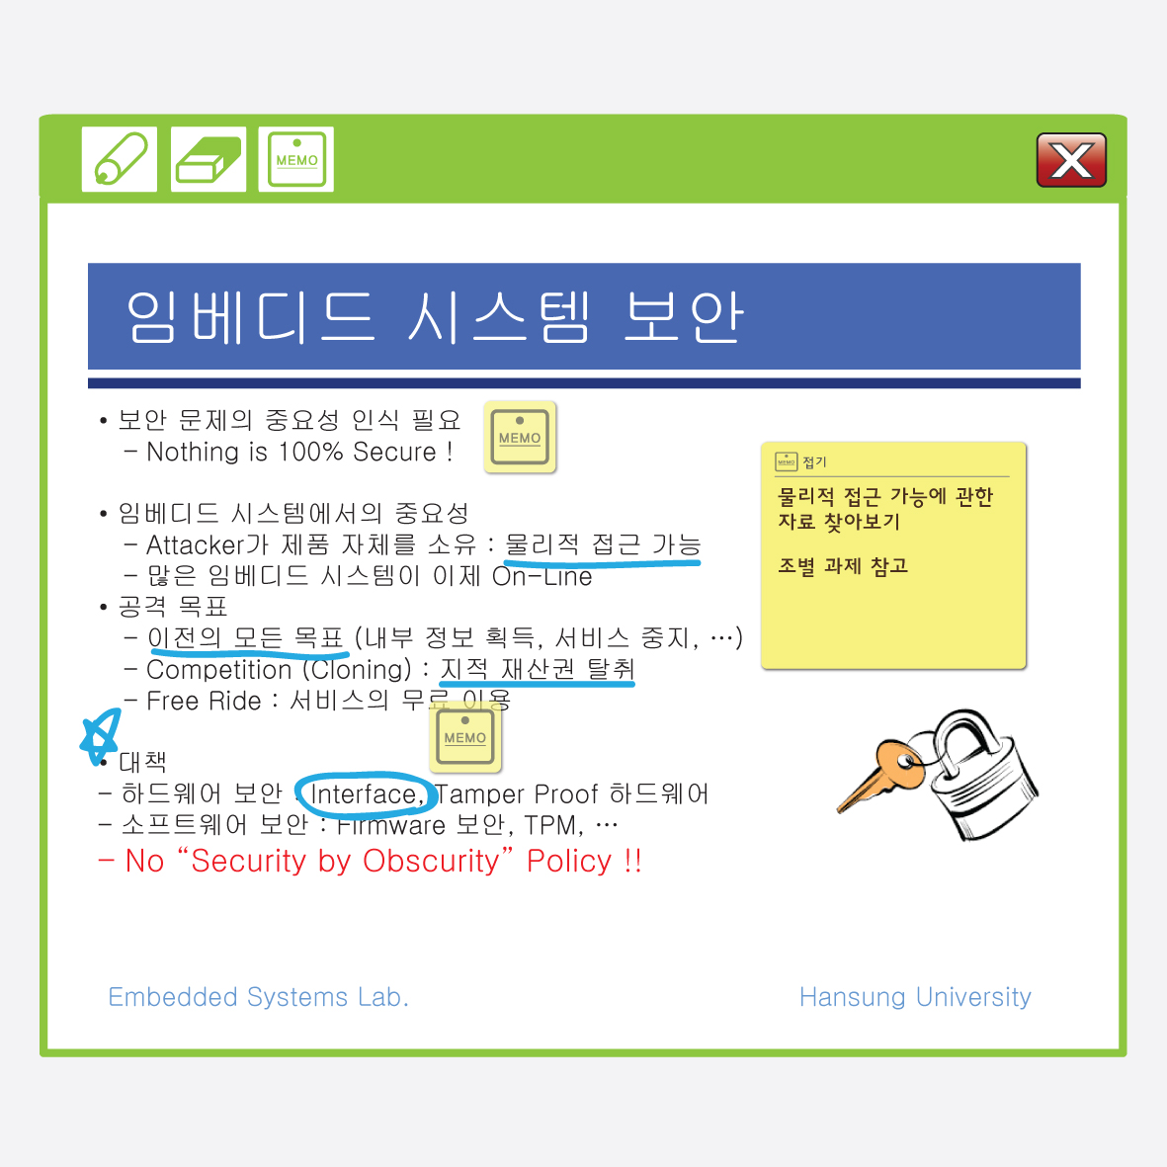
강의 도우미 시스템 솔루션 4.
- 추가기능(학습자료 관리 기술)
<그림 11> 특정 노드에 해당되는
프레젠테이션 페이지
<그림 12> 필기한 프레젠테이션 특정페이지
Teaching Assistant System Using Mind-Maps
Notes:
마지막으로 강의 자료를 마인드맵으로 관리하게하여 전산상에 필기등을 포함하여 보관하고 복습시 활용할수있게 합니다. (10초)

Slide 15
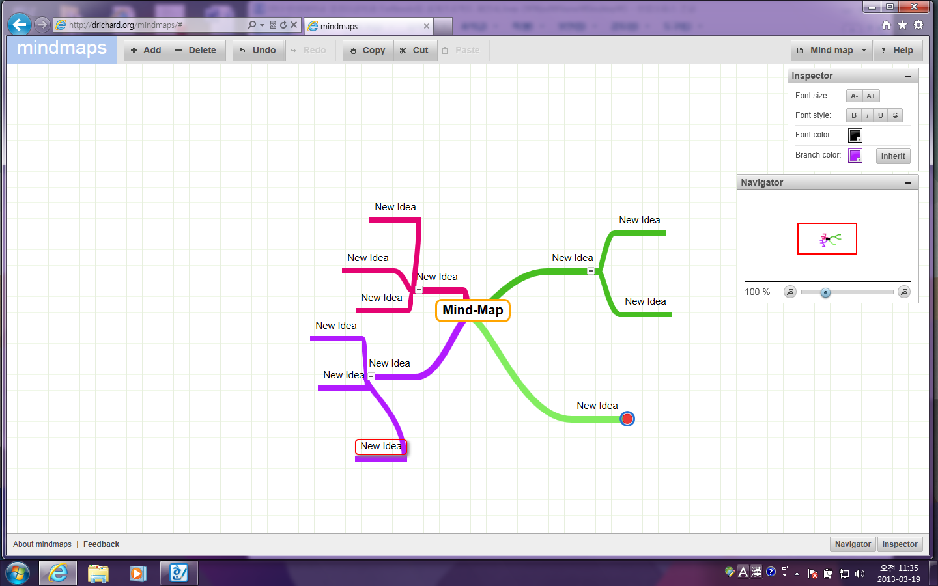
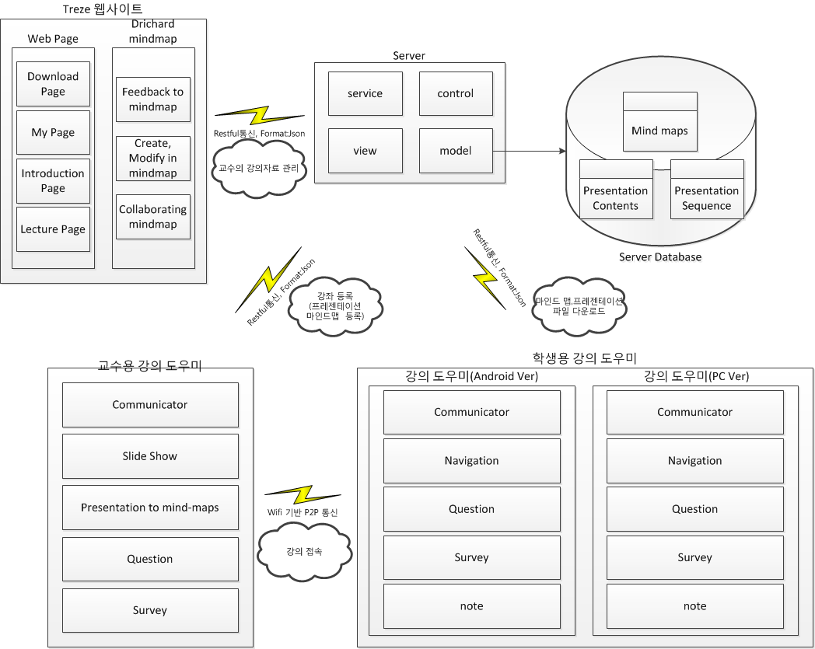






1. Treeze 시스템 구조
Teaching Assistant System Using Mind-Maps
<그림 13> system architecture
Notes:
본시스템은 시스템이 유연하게 변경되는것을 고려하여 각컨포넌트를 나눠 다음과같이 설계했습니다. 크게 서버는 Spring Framework와 Mysql을 이용했고 웹사이트는 오픈소스인 Bootstrap과 Drichard를 이용했습니다. 교수용, 학생용pc프로그램은 Freemind를 커스터마이징하여 구현했습니다. 학생용 모바일 어플리케이션은 안드로이드 SDK기반으로 마인드맵까지 모두 구현했습니다. 통신은 Restful기반으로 json포맷을 이용했고 파싱을 용이하게 하기위해 구글의 Gson을 활용했습니다. (35초)

Slide 16

3. Treeze 향후 발전 방향
현재 본 프로젝트는…
창의도전형 SW R&D 정부사업
6천만원 지원
한국 정보 과학회
2013 KCC 학술대회
논문발표
1
2
대학교 수업BETA TEST
공개소스
프로젝트 진행
다국어 지원으로
범 지구적인
교육 서비스 확대
1단계
2단계
3단계
<그림 14> 교육 서비스 발전 단계별 진행 사항
Teaching Assistant System Using Mind-Maps
Notes:
본 프로젝트는 R&D정부사업에 채택 되었으며 KCC학술대회에 논문을 기재했습니다.. 현재까지의 성과를 기반으로 다음과같은 3단계 교육서비스 발전방향을 진행할 계획입니다. (10초)

Slide 17
Teaching Assistant System
Using Mind-Maps
Teaching Assistant System
Using Mind-Maps
Thank you..
Copyright © 2013, Treeze.com, Teaching Assistant System Using Mind-Maps, , All rights reserved
Notes:
종합 (11+13+13+7+4+15+15+11+8+13+8+7+12+10+13+5+11)/60 = 2분 59초

